Slide 1
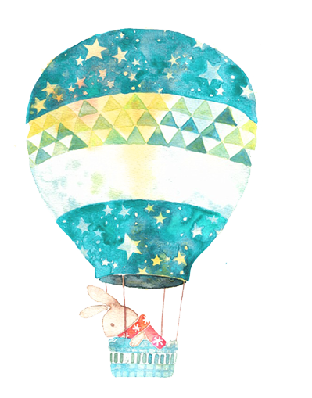
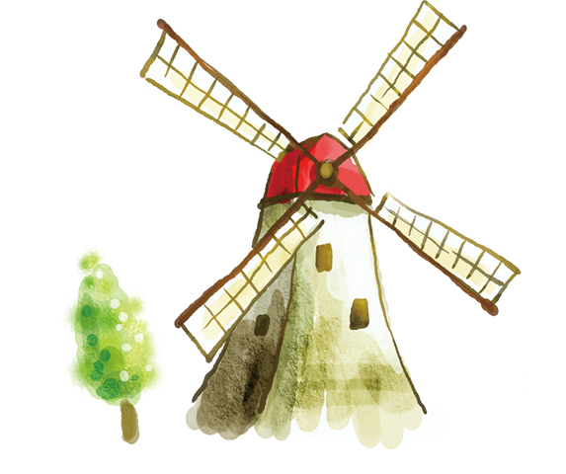
VBT TOÁN TUẦN 10

Slide 2
Bài giải
15 – 7 = 8
Trả lời: Năm nay Thu 8 tuổi.

Slide 3
95 – 51 = 44
Trả lời:Gấu bông cao 44 cm.

Slide 4
nhiều hơn
bằng
ít hơn
ít hơn
ít hơn
ít hơn

Slide 8
Số lít nước trong bình còn lại là:
Số lít nước bình tưới nước của ba đựng được là:
3 – 1 = 2 (l)
Đáp số: 2 l
2 + 3 = 5 (l)
Đáp số: 5 l

Slide 9
38
39
40
43
44
99
98
94
93
92
14
10
8
4
20
25
30
40
45
40
50
60
80
90
100

Slide 10
63
100
liền sau
liền trước

Slide 11
40
20

Slide 12
90
18
17
40
50
10
10
69
13

Slide 13
26
7
84
99
+
+
-
-
51
22
30
6
77
29
54
93

Slide 14
10
cộng
15
15
12
13
13
11

Slide 15
10
trừ
7
9
7
9
9
9
9
9

Slide 16
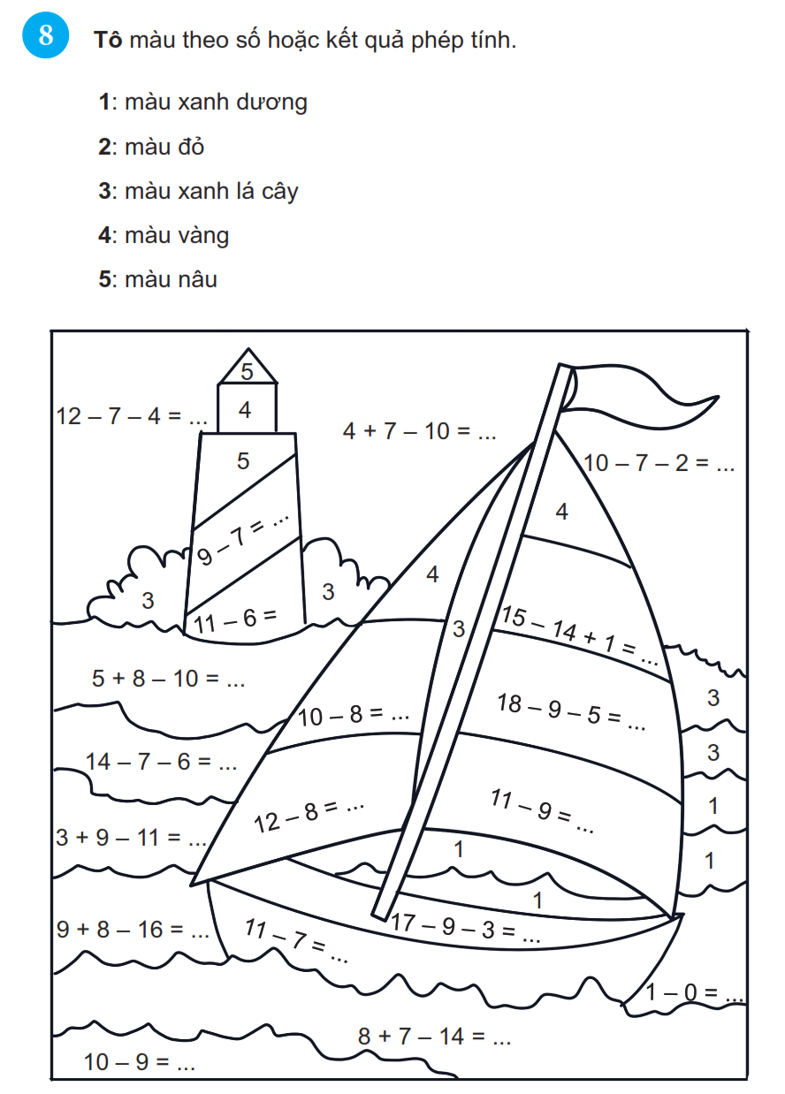

Slide 17
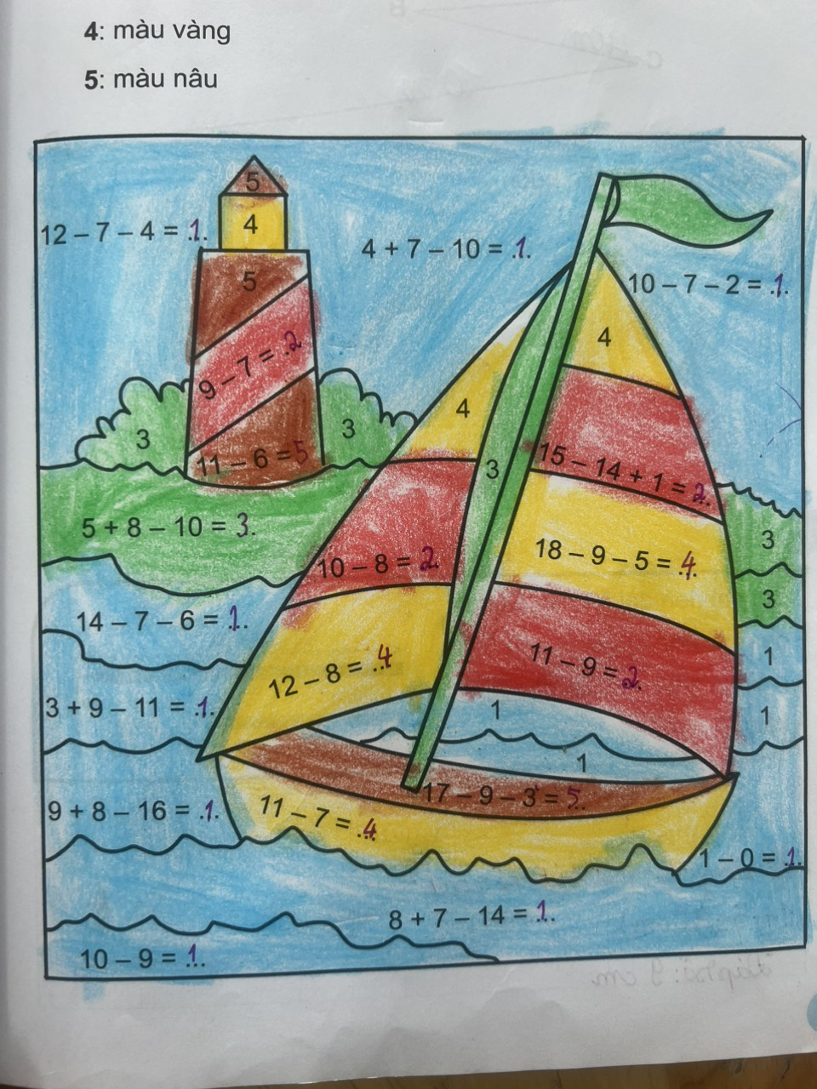

Slide 18
20
2

Slide 20
số xăng – ti- mét bút chì xanh dài là :
14 – 5 = 9 (cm)
Đáp số: 9 cm

Slide 22
7 giờ
thứ bảy

Slide 23
10 giờ
chủ nhật

